Slide 1


Tomar decisiones de viviendas
Módulo 12
Septiembre de 2018

Slide 2
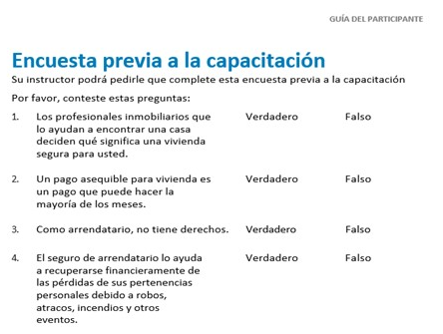
Encuesta previa a la capacitación Consulte la pág. 49 de su Guía del participante

Slide 3

Sección 1: ¿Cuáles son mis opciones?
Sección 1
¿Cuáles son mis opciones?
Consulte la pág. 3 de su Guía del participante

Slide 4
Sección 1: Conclusión principal
Existen diferentes tipos de vivienda. Para ayudar a priorizar sus opciones, comience definiendo lo que significa una vivienda segura para usted.

Slide 5
Pruébelo: ¿Qué es seguro para usted? Consulte la pág. 3 de su Guía del participante

Slide 6
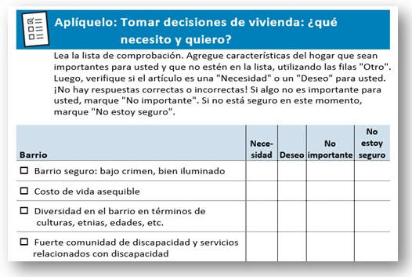
Aplíquelo: Tomar decisiones de vivienda: ¿qué necesito y quiero? Consulte la pág. 4 de su Guía del participante

Slide 7
Alquiler o compra
Edad
Mercado
Condición
Tasa de interés
Factores a considerar
Acceso a servicios
Mejoras
Ubicación
Barrio

Slide 8
Pruébelo: Identificar factores importantes en las decisiones de vivienda Consulte la pág. 7 de su Guía del participante

Slide 9
Aplíquelo: Factores importantes que quiero considerar en alquilar o comprar Consulte la pág. 9 de su Guía del participante

Slide 10
Aplíquelo: ¿Debo alquilar o comprar? Consulte la pág. 10 de su Guía del participante

Slide 11
Aplíquelo: Mis opciones de vivienda Consulte la pág. 14 de su Guía del participante

Slide 12
Las opciones para alquilar pueden incluir
Habitación en un departamento o casa
Departamento
Casa
Propiedad privada, vivienda subsidiada
Vivienda pública

Slide 13
Las opciones para comprar pueden incluir
Casa unifamiliar, casa modular o vivienda urbana
Condominio
Cooperativa (Co-op)
Prefabricada o casa móvil

Slide 14
Sección 1: Recordar la conclusión principal
Existen diferentes tipos de vivienda. Para ayudar a priorizar sus opciones, comience definiendo lo que significa una vivienda segura para usted.

Slide 15

Sección 2: ¿Qué puedo pagar?
Sección 2
¿Qué puedo pagar?
Consulte la pág. 23 de su Guía del participante

Slide 16
Sección 2: Conclusión principal
Un pago accesible por la vivienda es uno que puede hacer de manera confiable cada mes.

Slide 17

Costos de vivienda: ¿Qué es accesible?
Solo usted puede decidir qué es accesible para usted
Los propietarios y los prestamistas hipotecarios no pueden

Slide 18
Pruébelo: Estimación de la asequibilidad Consulte la pág. 24 de su Guía del participante

Slide 19

Método 1
Ingresos brutos = ingresos antes de impuestos y otras deducciones se excluyen

Slide 20
Método 1: Respuesta para Pat y Sam
Toma sus ingresos brutos anuales:
$48,000 por año
Luego multiplica por 3:
$48,000 x 3
Respuesta = $144,000
Puede ser útil al buscar casas para comprar
No es útil para estimar el pago mensual accesible

Slide 21

Método 2
Los costos mensuales de la vivienda incluyen artículos tales como pagos de alquiler o hipoteca, seguros, servicios públicos, mantenimiento, reparaciones
Puede no ser realista o útil

Slide 22
Método 2: Respuesta para Pat y Sam
Toma sus ingresos brutos anuales:
$48,000 por año
Luego divida por 12 meses en un año: $48,000 ÷ 12 = $4,000
Luego multiplica por 0.30: $4,000 x 0.30
Respuesta: $1,200 por mes

Slide 23

Método 3
¿Qué queda para la vivienda?
Use un plan de gastos y de ahorros

Slide 24
Ingresos netos totales de Pat y Sam
Artículo | Monto mensual
Remuneración neta (salario de bolsillo) empleo 1 | $3,500 ($42,000 ÷ 12)
Sus ingresos mensuales netos totales | $3,500
Recuerde: Divida la cantidad anual entre 12 (meses) para obtener la cantidad mensual

Slide 25
Total de gastos no relacionados con la vivienda de Pat y Sam
Artículo | Monto mensual
Su total de gastos no relacionados con la vivienda | $2,360

Slide 26
Comparación de Pat y Sam: ¿Qué queda para los costos de la vivienda?
Artículo | Monto mensual
Sus ingresos mensuales netos totales | $3,500
Su total de gastos no relacionados con la vivienda | $2,360
¿Qué resta para los costos de vivienda? | $1,140

Slide 27
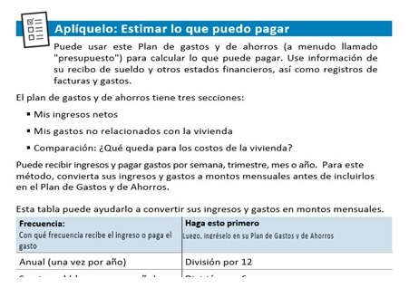
Aplíquelo: Estimar lo que puedo pagar Consulte la pág. 29 de su Guía del participante

Slide 28
Sección 2: Recordar la conclusión principal
Un pago accesible por la vivienda es uno que puede hacer de manera confiable cada mes.

Slide 29
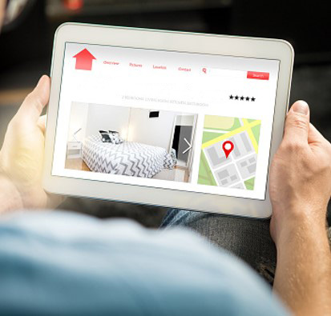
¿Qué sigue si decido alquilar?
Sección 3
Hermoso departamento en el centro de la ciudad
Consulte la pág. 34 de su Guía del participante

Slide 30
Sección 3: Conclusión principal
Las formas de protegerse como arrendatario incluyen leer y comprender su contrato de alquiler o arrendamiento, obtener el seguro del arrendatario y conocer sus derechos y responsabilidades.

Slide 31
Pasos para alquilar
Averigüe dónde quiere vivir
Averigüe qué tipo de lugar quiere alquilar
Calcula lo que puedes pagar
Comprenda su crédito y cómo esto puede afectar lo que puede alquilar
Averigüe sus opciones
Obtenga su primer mes de alquiler y depósitos juntos
Lea y comprenda su contrato de arrendamiento o alquiler

Slide 32
Paso 1: Averigüe dónde quiere vivir
Seguridad y protección
Transporte público
Distancia al trabajo, cuidado de niños, servicios médicos, otros servicios necesarios y personas de apoyo
Calidad de las escuelas
Acceso a parques o patios de recreo
Accesibilidad para las personas con discapacidad
Cualquier otra cosa que sea importante para usted

Slide 33
Paso 2: Averigüe qué tipo de lugar quiere alquilar
Utilice la sección Aplíquelo: Mis opciones de vivienda de la Sección 1, página 14, en su Guía del participante

Slide 34
Paso 3: Calcule lo que puede pagar
Utilice la sección Aplíquelo: Estimar lo que puedo pagar de la Sección 2, página 29, en su Guía del participante

Slide 35
Paso 4: Comprenda su crédito y cómo esto puede afectar lo que puede alquilar
Los propietarios probablemente verán sus informes de crédito
Obtenga y revise sus informes de crédito en www.annualcreditreport.com o llame sin cargo al 1-877-322-8228

Slide 36
Bajo puntaje de crédito e información negativa en informes crediticios
Prepárese para:
Pasar más tiempo buscando un departamento
Tener menos opciones de departamentos
Pagar un depósito mayor
Obtener una carta de garantía o alguien que sirva de cofirmante
Encontrar compañeros de cuarto que vivan con usted
Reconsiderar su decisión de alquilar

Slide 37
Paso 5: Averigüe sus opciones
Hágalo usted mismo
Busque en internet
Mire alquileres en un periódico
Utilice un agente inmobiliario
Explore cualquier otro recurso local para ayudarlo a encontrar alquileres

Slide 38
Paso 6: Reúna su primer mes de alquiler y depósitos juntos
Puede que tenga que:
Pagar el alquiler del primer mes antes de mudarse
Pagar un depósito de seguridad antes de mudarse
El monto variará
Será devuelto después de mudarse si cumplió con los términos del contrato de arrendamiento
Pague otras tarifas por adelantado
Demuestre que compró el seguro para arrendatarios

Slide 39
Paso 7: Lea y comprenda su contrato de arrendamiento o alquiler
Contrato entre usted y el administrador de propiedad o propietario
Muy importante

Slide 40
Pruébelo: Leer un contrato de alquiler Consulte la pág. 36 de su Guía del participante

Slide 41
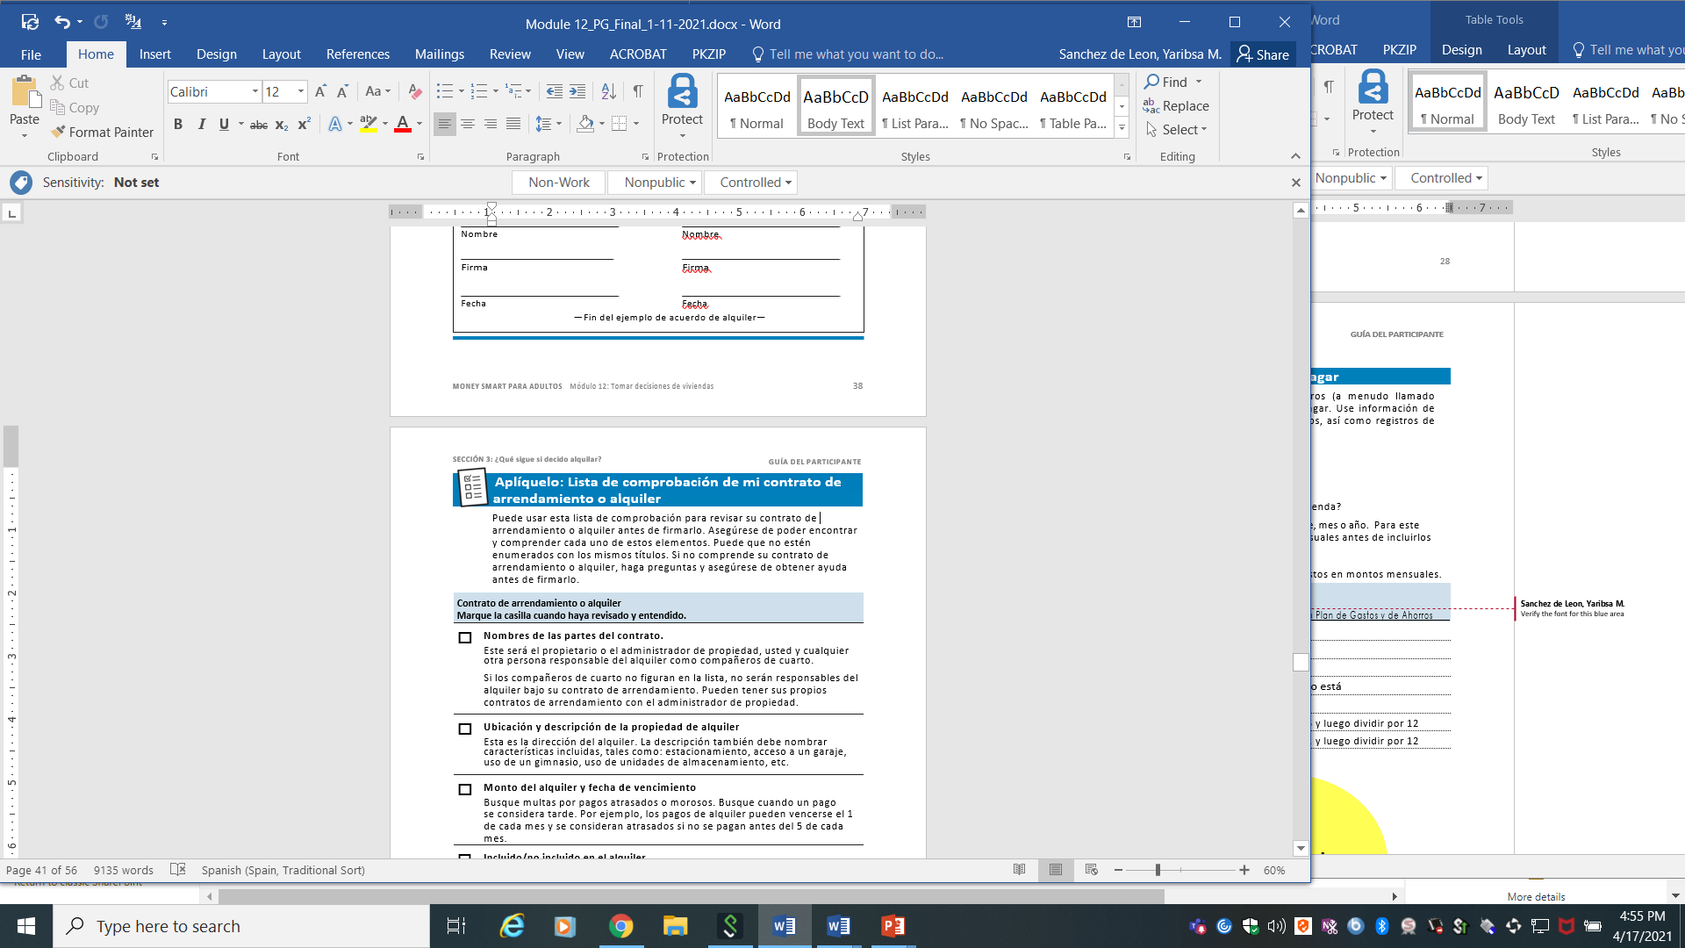
Aplíquelo: Lista de comprobación de mi contrato de arrendamiento o alquiler Consulte la pág. 39 de su Guía del participante

Slide 42

El seguro para arrendatario
¿Podría permitirse reemplazar su propiedad personal?
Si un visitante resultó lesionado en su residencia, ¿podría pagar los gastos resultantes de la lesión?

Slide 43
Propósito del seguro del arrendatario
Recuperación financiera de pérdidas
Los peligros y desastres son "peligros nombrados"
Costos reales o costos de reemplazo
Cobertura limitada o nula para algunos artículos
Protección financiera contra reclamos por lesiones
Puede ser requerido que lo compre
Ampliamente disponible
Los costos varían - Compare ofertas

Slide 44
Sus derechos como arrendatario
La Ley de Equidad de Vivienda prohíbe la discriminación relacionada con la vivienda basada en:
Raza
Color
Origen nacional
Religión
Sexo
Discapacidad
Presencia de niños
La vivienda debe cumplir con los códigos de salud y seguridad

Slide 45
Modificaciones razonables
Los residentes con discapacidad pueden hacer y pagar modificaciones razonables
Modificación estructural para permitir el pleno disfrute de la vivienda y las instalaciones relacionadas
Ejemplos:
Ampliar una puerta
Bajar gabinetes de cocina
Reemplazo de pisos

Slide 46
Adaptaciones razonables
El proveedor de vivienda hace adaptaciones razonables
Cambio en las reglas, políticas, prácticas o servicios para que una persona con discapacidad tenga la misma oportunidad de usar y disfrutar de una unidad de vivienda o espacio común
Ejemplo:
Estacionamiento reservado cerca de la entrada

Slide 47
Obtenga ayuda
Si cree que sus derechos han sido o están siendo violados, obtenga ayuda:
Sitio web del Departamento de Vivienda y Desarrollo Urbano en www.hud.gov
Autoridad local de vivienda
Agencia de asesoría de vivienda aprobada por el HUD
Asistencia judicial gratuita
Un abogado

Slide 48
Sección 3: Recordar la conclusión principal
Las formas de protegerse como arrendatario incluyen leer y comprender su contrato de alquiler o arrendamiento, obtener el seguro del arrendatario y conocer sus derechos y responsabilidades.

Slide 49
Tomar medidas Consulte la pág. 46 de su Guía del participante
¿Qué haré?
¿Cómo lo haré?
¿Le contaré mis planes a alguien? En caso de que fuera así, ¿a quién?
Ingrese en fdic.gov/education, si desea más información.

Slide 50

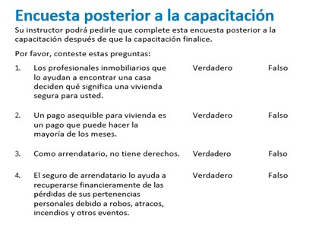
Encuesta posterior a la capacitación Consulte la pág. 51 de su Guía del participante
S
G
R
A
C
I
A

